Slide 1
Sebeobrana specifických skupin
na Fakultě sportovních studií Masarykovy univerzity v Brně pro obor Speciání edukace bezpečnostních složek
Mgr. Jitka Čihounková, Ph.D.
cihounkova@fsps.muni.cz

Slide 2
Zvláště zranitelné oběti
Z EU do legislativy států EU, ČR zákon o obětech trestné činnosti (1.8.2013) - § 2 odst. 4
Dítě
Osoba, která je postižena fyzickým, mentálním nebo psychickým hendikepem nebo smyslovým poškozením, které ve spojení s různými překážkami může bránit plnému a účelnému uplatnění této osoby ve společnosti ve srovnání s jejími ostatními členy
Oběť TČ obchodování s lidmi (§ 168 TZ)
Oběť TČ proti lidské důstojnosti v sexuální oblasti nebo TČ, který zahrnoval násilí či pohrůžku násilím, jestliže je …zvýšené nebezpečí způsobení druhotné újmy…s ohledem na její věk, rasu, národnost, sex.orientaci,…zdrav.stav, rozumovou vyspělost, schopnost vyjadřovat se, …nebo s ohledem na vztah k osobě podezřelé ze spáchání TČ nebo závislosti na ní.

Slide 3
Systematika úpolů
Úpolové předpoklady
Úpolové systémy
Úpolové aplikace
  Profesní
  Osobní
    Specifických skupin
      Ženy
      Děti
      Senioři
      Další osoby se specifickými potřebami: zrakově, sluchově, mentálně, tělesně hendikepovaní

Slide 4
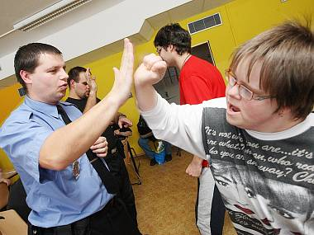
Sebeobrana specifických skupin
Proč se vyčleňuje?
  hrozby (motivy útoku)
    Vyšší riziko závažné újmy (ve fyzické nevýhodě - nižší hmotnost a úroveň motorických schopností, horší schopnost rozeznat nebezpečí apod.)
  prostředí (často známé)
  prostředky sebeobrany
  didaktika

Slide 5
Cíle kurzů sebeobrany pro specifické skupiny
Osvojení preventivních návyků a strategií
Zvýšit sebevědomí a sebejistotu při řešení základních konfliktních situací
Zvýšit šance na úspěšné řešení sebeobranné situace
Uvědomit si vlastní limity i schopnosti

Slide 6
Didaktika
Hlavní pozornost je věnována prekonfliktní fázi, tedy prevenci a komunikačním strategiím v sebeobraně. Problémem bývá nesoulad ve verbálním a nonverbálním projevu potenciální oběti.
Při fyzické obraně dbáme na bezpečnost, pro úder např. používáme otevřenou dlaň namísto pěsti, zdůrazňujeme nutnost úniku, oznámení trestného činu Policii ČR a možnosti následné péče po traumatickém zážitku viktimizace.

Slide 7
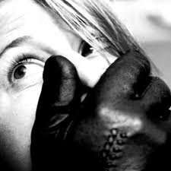
Sebeobrana žen
Hrozby: specifické motivy útoku - sexuální, loupež, pomsta; domácí násilí
Didaktika: zábrany x latentní agresivita
Organizace výuky:
  ženy cvičí s figuranty
  modelové situace v tělocvičně,
  prostorách budov i ve venkovních
  prostorách, ve kterých ženy čelí
  řízenému útoku figuranta (muže).

Slide 8
Sebeobrana žen - kominukace
Submisivita x asertivita x agresivita
Komunikační strategie
Lsti, výmluvy, předstírání
Nonverbální komunikace
Často vybavenější i vynalézavější než muži
je důležité i komunikační strategie procvičovat a v modelech upevňovat (latentní agresivita)

Slide 9
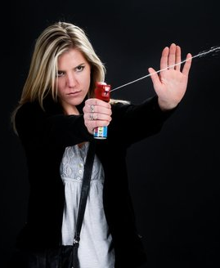
Fyzická obrana žen
Jednoduché techniky bez použití velké síly
Velké svalové skupiny
Páky max. na malé klouby
Útoky na citlivá místa útočníka
Prevence zranění (otevřená dlaň)
Útěky
Zvyšování fyzické kondice a obratnosti
Improvizované zbraně
Obranné prostředky
Útěk

Slide 10
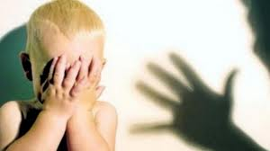
Sebeobrana dětí
Hrozby:
  pachatelem dítě/mladistvý (šikana, ponižování)
  Pachatelem dospělý (neschopnost rozpoznat nebezpečí, dospělí jako autorita)
    Únos
    Sexuální zneužívání
    Týrání osoby žijící ve společné domácnosti (svěřené osoby)
      fyzické
      Psychické (nadávky, urážky, svědectví…)

Slide 11
Sexuální zneužívání
Zneužití důvěry a pomoci oběti
Vlákání oběti do pasti (místo kontaktu je/není místem činu)
Pod legendou vetření do bytu oběti
Využití profese k navázání kontaktu
Každá 4.-5.dívka, 12.-14. chlapec
Převládají vztahové delikty (důvěra, ochota oznamovat)
Orientace na nejisté, osamocené, opomíjené děti
Využití nepřítomnosti rodičů
Projev zájmu, běžné komunikační postupy

Slide 12
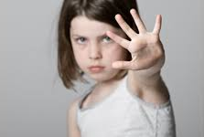
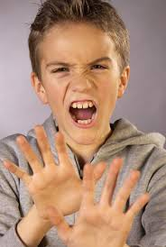
Sebeobrana dětí
Prevence
Komunikační strategie, lsti
Žádost o pomoc dospělého
Didaktika
  Hry
  Modelové situace místo přednášek
  Přesvědčení, že ne vždy je vhodné se prát a oznámení příkoří není „bonzáctví“

Slide 13
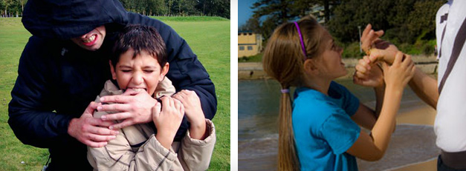
Fyzická sebeobrana dětí
Udržování bezpečné vzdálenosti
Útok na citlivá místa
Páky na malé klouby
Útěk
NE
Údery pěstí
Hody, strhy
Dlouhodobý fyzický odpor

Slide 14
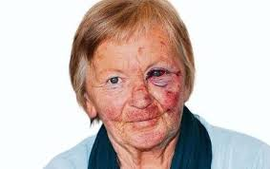

Sebeobrana seniorů
Hrozby
  týrání, krádeže, loupeže
Didaktika
  Komunikace
  Schopnost rozeznat nebezpečí, ochranné bariéry
  Nácvik triviálních bezpečnostních opatření
  Improvizované zbraně, osobní alarmy

Slide 15
Sebeobrana osob se specifickými potřebami
Hrozby
  Krádeže (snížená schopnost se bránit)
  Didaktika
    Maximálně individuální práce – vysoké nároky na instruktory a jejich pomocníky
    Každý účastník má svého figuranta
    Cíl maximálně rozvinout potenciál každého jedince

Slide 16
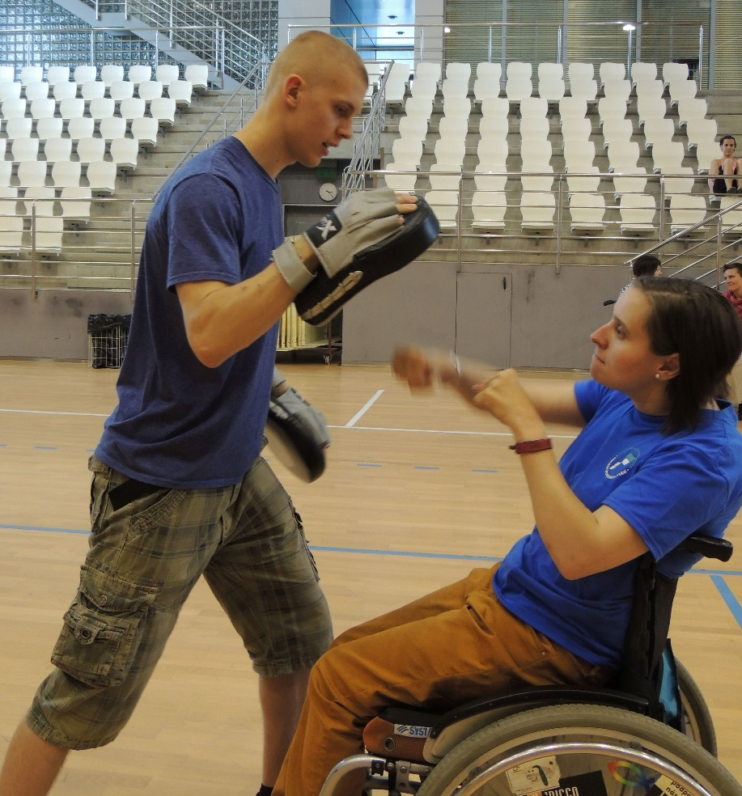
Projekty sebeobrany specifických skupin na FSpS
2014 kurz sebeobrany pro zrakově postižené,
2015 kurz sebeobrany pro osoby na mechanickém vozíku
2016 kurz sebeobrany pro osoby na mechanickém vozíku II

Slide 17
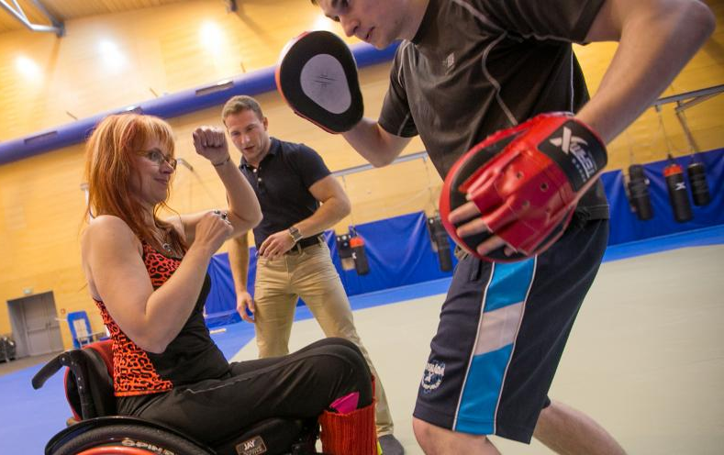
Kurzy sebeobrany specifických skupin na FSpS
  v podzimním semestru
  12 lekcí po 120 minutách jednou týdně, poslední dvě lekce modelové situace
  před kurzem bylo dotazováním zjištěno, kterých situací se nevidomí či vozíčkáři nejvíce obávají a jak jistí se cítí v různých fázích sebeobranné akce (prevence, komunikace, fyzický střet)

Slide 18
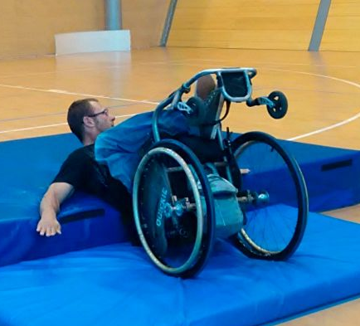
Kurzy sebeobrany specifických skupin na FSpS
  Asistenti: studenti Speciální edukace bezpečnostních složek
  Metodika kurzů vychází z teorie konfliktu a je zaměřena především na počáteční fáze řešení konfliktu
  2 fáze evaluace
    Dotazník před a po kurzu
    Expertní analýza videozáznamu sebeobranných modelových situací

Slide 19
Závěr
Sebeobrana I 0 / ¼
Od 2013 samostatný předmět 1/1
Bude zařazeno do kurikula navazujícího magisterského studijního oboru Aplikovaná sportovní edukace bezpečnostních složek

Slide 20
Děkuji za pozornost

